Slide 1
異なるコードクローン検出ツールの結果を 比較して表示する手法の提案
大阪大学大学院情報科学研究科
コンピュータサイエンス専攻
肥後研究室
小林 亮太，松下 誠，肥後 芳樹

Slide 2
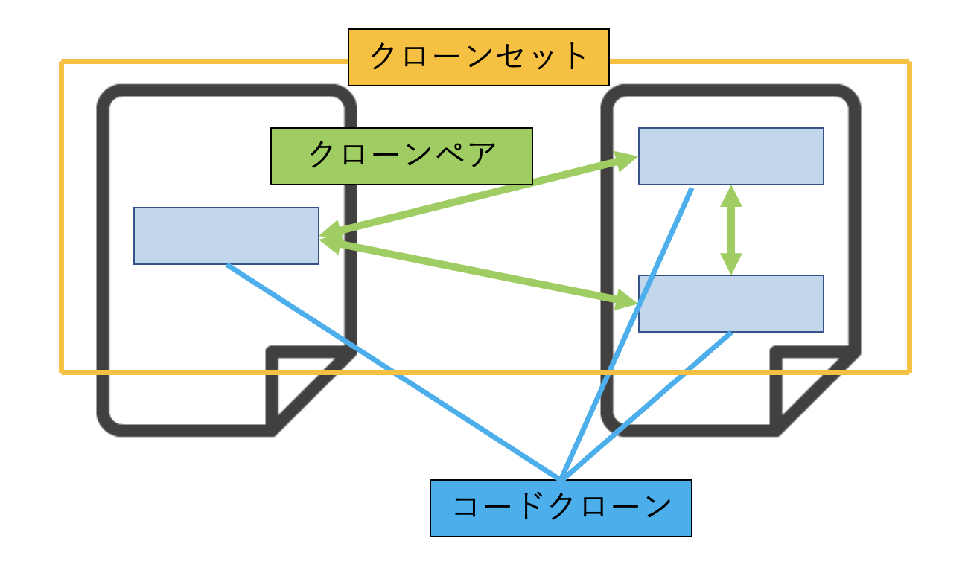
コードクローン（CC）
一致または類似するコード片
クローンペア
互いにCCとなるコード片の組
クローンセット
CCの集合
ソフトウェア保守を困難にする原因の1つ
自動で検出する様々なCC検出ツールが存在
Notes:
ソースコード中に存在する一致または類似するコード片のことをコードクローン（以降CC）と言います．
クローンペアとは，互いにコードクローンとなるコード片の組のことであり，クローンセットとは，コードクローンの集合のことです．
これらは既存研究において、ソフトウェア保守を困難にする原因の１つであると言われています．
また，目視で全てのコードクローンを発見することは困難であるため，自動で検出する様々なツールが存在しています．

Slide 3
CC検出結果の違い
異なるCC検出ツールの検出結果には差異が存在[1][2]
単独の検出ツールによる検出・分析では 重要なCCを見逃す可能性[3]
複数のツールでCCを検出した結果を比較することが重要[3]
[1] T. Wang, et al., Searching for better configurations: a rigorous approach to clone evaluation. In Proc. ESEC/FSE, pp. 455–465, Aug. 2013.
[2] S.Bellon, et al., Comparison and Evaluation of Code Detection Tools. IEEE Transactions on Software Engineering. Vol.33, No.9, pp. 577-591, 2007.
[3]松島一樹, et al., CCX: SaaS型コードクローン分析システム. ,コンピュータソフトウェア, vol. 39, no. 4, pp. 129-143, July. 2022.
Notes:
しかし，それら複数の検出ツールは，採用している検出手法の違いから，同一のソースコードに対しても，検出結果が異なることが分かっています．
また，単独の検出ツールによる検出や分析では，重要なコードクローンを見逃す可能性があるとも言われています．
そのため，複数のツールでコードクローン検出を行い，それらの検出結果を比較して，分析することが重要であると既存研究で言われています．
しかし，様々な理由から複数の検出ツールを同じ環境で動作させることは困難なことでした．
１．ツールをインストールする際の問題
２．入出力仕様の違い
３．検出パラメータの違い

Slide 4
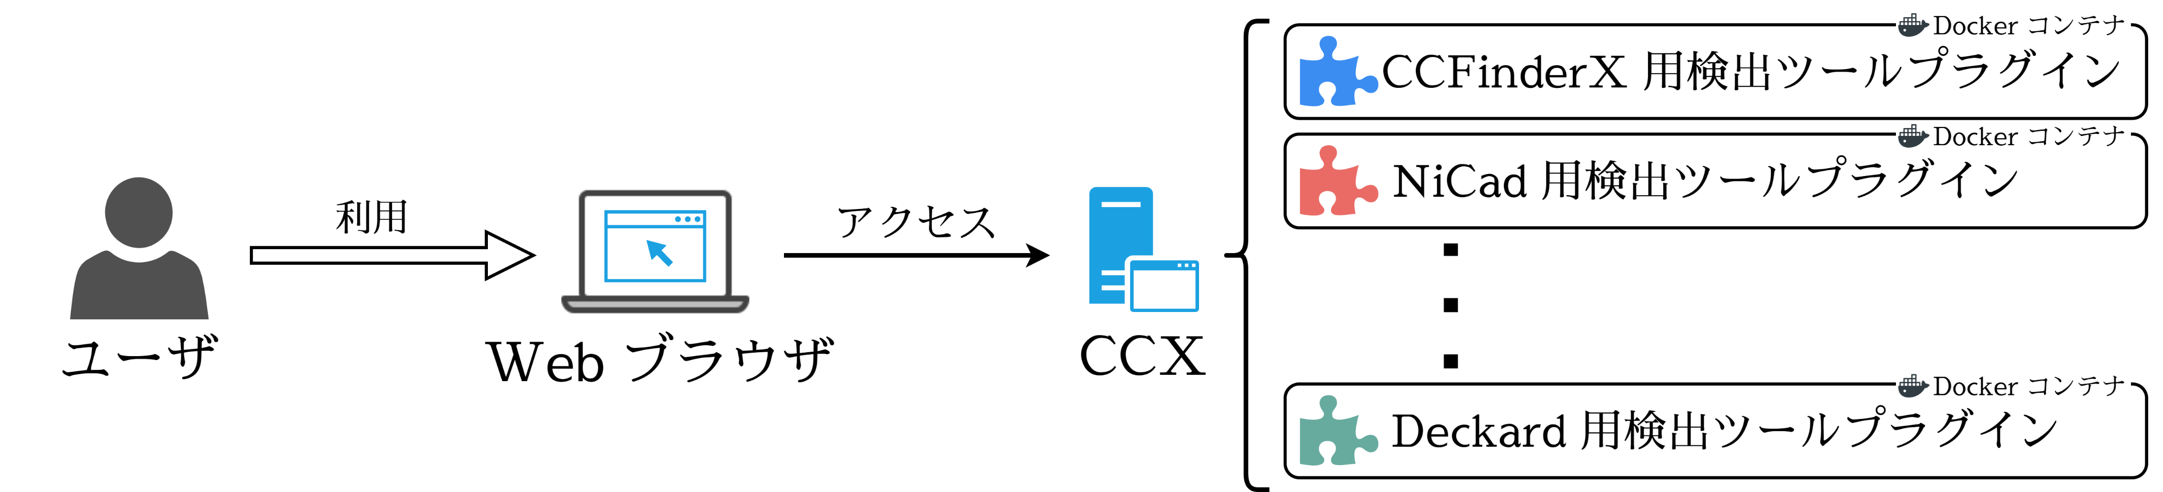
CCX[3]
Webブラウザからアクセスするだけで利用可能
様々な検出ツールを用いたCCの検出・分析
同一のソースコード集合に対して 異なる2つの検出結果の比較が可能
[3]松島一樹, et al., CCX: SaaS型コードクローン分析システム. ,コンピュータソフトウェア, vol. 39, no. 4, pp. 129-143, July. 2022.
Notes:
そこで，このような比較機能を備えたCCXに注目しました．
CCXはコードクローン検出や分析がWeb上で行えるWebアプリケーションであり，複数の検出ツールを用いたコードクローンの検出や分析をすることができます．
また，同一のソースコードに対して，異なる2つの検出結果の比較を行う比較機能が存在します．

Slide 5
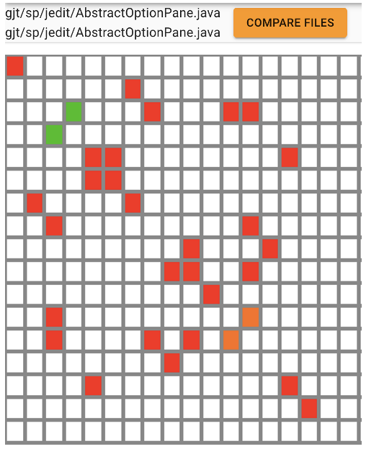
CCXにおける異なる検出結果の比較機能
CCペアの差異を表す散布図を表示
縦横にはファイルが並ぶ
ファイルの組み合わせごとにマス目が存在
修正コード片を含んだCCの同時修正を支援
有色点：CCペアあり
無色点：CCペアなし
赤色：差異が大きい
黄色：差異が小さい
緑色：差異なし
Notes:
同一のソースコードに対して，異なる2つの検出結果の比較を行うと，クローンペアの差異を表す散布図が表示できます．
この散布図は，縦横にファイルが並び，ファイルの組み合わせごとにマス目が存在します．
色がついている点はそのファイルの組み合わせに置いて，クローンペアが存在していることを表しており，選択することでクローンペアとソースコードを確認することができます．
色がついていない点はクローンペアが存在しないということです．
CCXはこの機能により，修正コード片のコードクローンの同時修正を行う環境を支援しています．
では，この機能の実際のユースケースである，何らかのコード片の修正時に，そのコードクローンの同時修正を検討する場合を考えていきます．

Slide 6
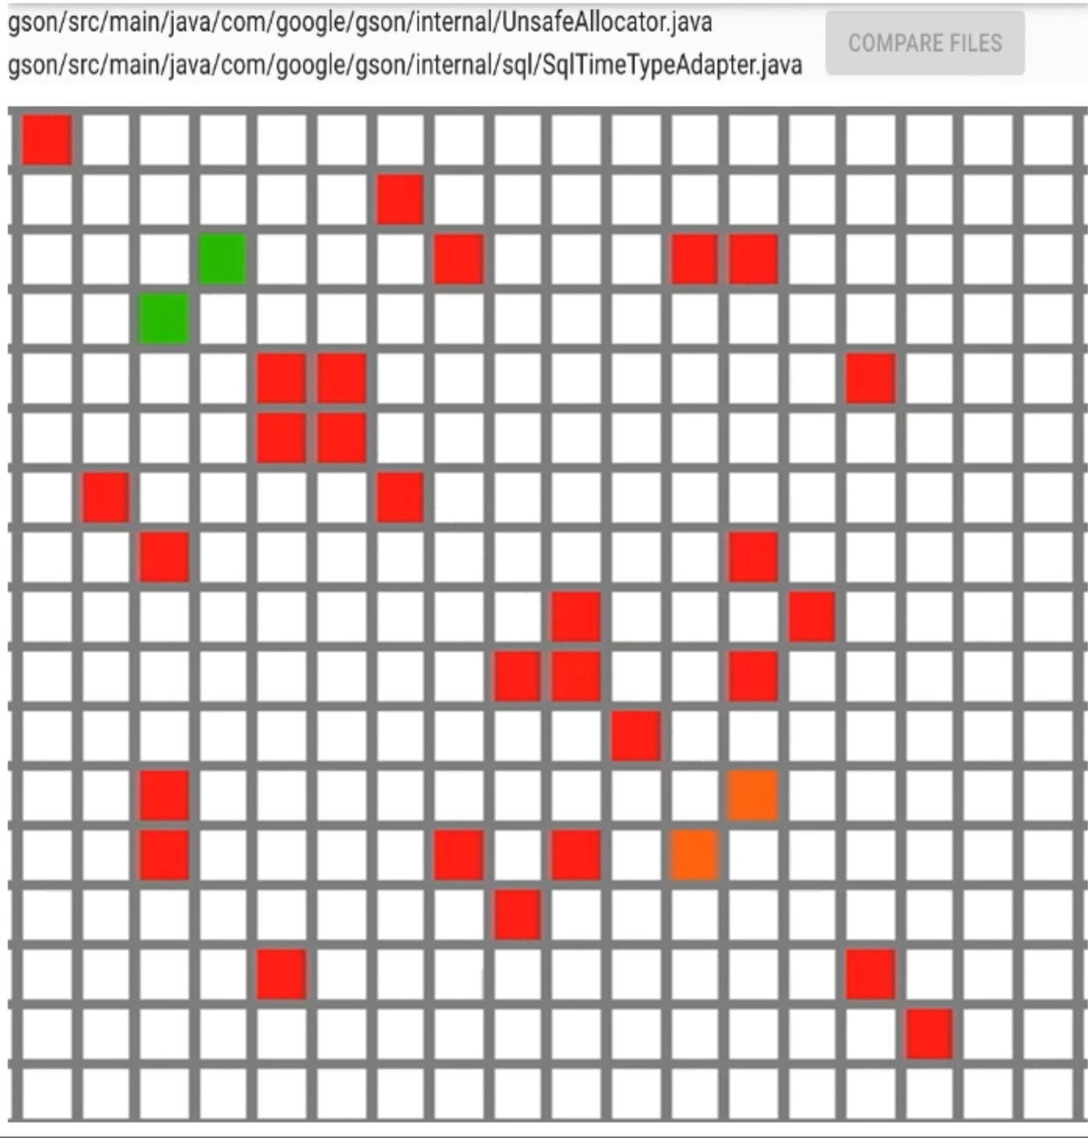
既存機能を使用した同時修正の検討方法
1. 対象のコード片が存在する ファイルを探索
2. CCペアを全て確認
Notes:
この処理を，この比較機能を用いて行おうとすると，
まずは，マス目を一つずつ選択し，ファイルパスを確認して，修正するコード片が存在するファイルを，散布図上から探す必要があります．
修正するファイルが見つかったら，その縦の列に注目していきます．
一つの有色点を選択し，Code Viewを表示します．
同じ処理を違う有色点に対して行います．
この動作を繰り返すことにより，全ての有色点を選択し，表示されるクローンペアを確認します．
これにより，修正するコード片が存在しているファイルのコードクローンを確認することができます．

Slide 7
散布図表示の問題点
問題点1：ファイル探索が困難
問題点2：全てのCCの確認に手間がかかる
問題点3：比較後のCC検出の差異（割合）しか 分からない
Notes:
このような散布図表示を用いた分析では，ここに示すような3つの問題点がありました．
それぞれの問題点を詳しく説明していきます．
１つ目はファイル探索が困難な点です．
2つ目は全てのコードクローンの確認に手間がかかる点です．
３つ目は，先ほど紹介した手順とは関係のないところにはなるのですが，比較後のコードクローン検出の差異しかわからない点が挙げられます．

Slide 8
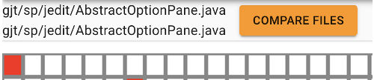
問題点1：ファイル探索が困難
同時修正の手順1で発生する問題
対象のファイルパスが表示されるまで 繰り返しクリックが必要
ファイルの並びは検出ツールの出力順
検出ツールに依存
Notes:
問題点1は該当するファイルを探索する際に発生する問題です．
修正するコード片を特定し，そのコード片のコードクローンを特定しようとした時，既存の散布図では，まず1マスずつクリックしてファイルパスを確認することで目的のファイルを探さなければいけません．
これらのファイルの並び順は，検出ツールの出力結果に依存しているため，ファイルの並び順に法則性はなく，かなりの手間がかかってしまいます．

Slide 9
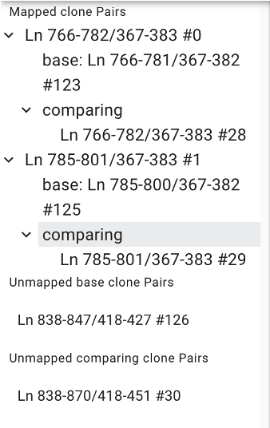
問題点2：全てのCCの確認に手間がかかる
同時修正の手順2で発生する問題
1度に対象ファイルのCCを全て確認することは不可能
様々なファイルにCCペアが広がっている程 画面の切り替え回数が増加
Notes:
2つ目は，特定のファイルのコードクローンを確認しようとした時，１度にそのファイルのコードクローンを全て確認することができないという問題点があります．
既存の散布図では，ファイルの組み合わせごとにマス目が存在しているため，様々なファイルにクローンペアが存在しているほど，対象ファイルの縦の列の有色点は多くなります．
もれなくコードクローンを確認するためには，これら全ての有色点を選択し，クローンペアを確認する必要があります．
そのため，有色点の個数が多いほど，多くの画面遷移が発生し，かなりの手間となってしまいます．

Slide 10
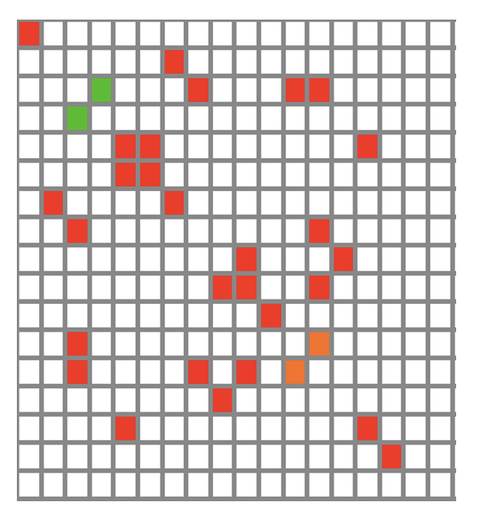
問題点3：比較後のCC検出の差異（割合）しか 分からない
散布図は比較結果の差異を閾値とした表示
赤（100%）から黄色（1%）の階調色，緑（0%）
ファイル単位でのCC検出数は散布図からは 理解できない
合計CC検出数に大きな違いが存在しても， 差異が同じなら同色で表示
Notes:
3つ目は，比較後のファイルごとのコードクローン検出数の違いがわからないという問題が挙げられます．
既存の散布図では，赤から黄色の階調色と緑で比較結果の差異を表現していますが，検出量の違いは表現されていません．
そのため，合計コードクローン検出数に大きな違いが存在したとしても，差異の割合が同じであるならマスの色に違いは現れません．
検出数も考慮したより詳しい分析を行えるようにする必要があるのではないかと考えています，

Slide 11
研究概要
アイデアを実装したツールを，CCX上で作成
目的：3つの問題点の改善
ファイル探索が困難
全てのCCの確認に手間がかかる
比較後のCC検出の差異（割合）しか分からない
アイデア
1. ファイルツリーの表示
2. ファイル選択時にクローンセットの表示
3. ファイル単位で一致率とCC検出数をグラフで表示
Notes:
研究の概要です．
先に紹介した3つの問題点を改善することを目的として研究を行いました．
本研究では，紹介した3つの問題点を，改善するアイデアを提案し，CCX上でツールとして実装しました．
アイデアは以下の通りです．
ファイルツリーを表示することで，ファイル探索を容易にし，クローンセットを表示することで，全てのコードクローンの確認を簡単にします．
また，ファイル単位で一致率とCC検出数をグラフで表示します．
ここで，アイデア3のファイル単位で一致率とコードクローン検出数をグラフで表示することが意味があるのかどうかは疑問が残りました．
このことを明確にするために，事前調査を行いました．

Slide 12
アイデア3の正当性を示す調査
Q: ファイル単位のCC検出数を表示することに 意味はあるのか?
実際に修正されたコード片を含むCCと そのCCが存在するファイルのCC検出数の関係を調査
調査対象
jEdit, Logisim, FreeMind
それぞれ10個のrevision変化について調査
使用検出ツール
CCFinderSW, CCVolti, Nicad, Deckard
Notes:
ファイル単位のコードクローン検出数を表示することに意味はあるのかどうかを明確にするため，事前調査を行いました．
本調査では，実際に修正されたコード片を含むコードクローンとそのコードクローンが存在するファイルのコードクローン検出数の関係を調査することで，そこに相関があるのかを調べました．
調査対象は3つのJavaアプリケーションを使用しました．
コードクローンを検出するツールには，4つの検出ツールを使用しました．

Slide 13

調査手順
A
CCFinderSW
B
C
CCVolti
比較
ファイル単位で 検出CC数を計算
検出数順に ランクづけ
CC検出
Nicad
あるrevisionの ソースコード
Deckard
修正コード片を 含んでいるCCが 検出されているか?
Yes
B,Cの値を確認
-
-
+
+
Aのrevisionとその次の revisionの間で修正された コード片を確認
Notes:
調査手順は図の通りです．
まず，あるrevisionのソースコードを4つの検出ツールでコードクローン検出し，それぞれの結果を比較します．
その後，ファイル単位で検出コードクローン数を計算し，検出数順にランクづけを行います．
そして，Aのrevisionとその次のrevisionの間で修正されたコード片を確認し，そのコード片を含んだコードクローンが検出されているかを確認します．
検出されているならば，B,Cの値を確認します．

Slide 14
調査結果
 | jEdit | Logisim | FreeMind
対象のコード片の個数 | 30 | 41 | 4
対象コード片を含む ファイルのCC検出数 | 61.5 | 11.4 | 7.0
検出ファイル数 | 170.0 | 285.6 | 291.5
上位何番目か | 20.3 | 73.1 | 101.5
revision間で修正されたコード片を含んだCCが 存在するファイルのCC検出数は 全体の上位何%に収まっているか
jEdit：上位11.9%
Logisim：上位25.5%
FreeMind：上位34.8%
Notes:
調査結果はこのようになりました．
これら3つの値は，10個のrevision間での結果の平均値を記載しています．
この結果から，revision間で修正されたコード片のコードクローンが存在するファイルのコードクローン検出数の値が上位何％であるかどうかを計算すると，
jEditは上位11.9%，Logisimは上位25.5%，FreeMindは上位34.8%となりました．
表中の対象のコード片とは，revision間で修正されたコード片の内，コードクローンとして検出されたものの個数を表しています．
検出ファイル数とは，コードクローンが検出されたファイル数を表しています．
上位何番目であるかは，調査手順5で測定する値のことです．

Slide 15
調査結果からの考察
比較後の合計CC検出数が多いファイルには， 修正されるコード片が存在する可能性が高い
Q:ファイル単位のCC検出数を表示することに 意味はあるのか?
ファイル間での検出CC数の違いを理解することは重要
ファイルの組み合わせごとの差異（割合）しか 理解できない散布図表示は見直すべき
Notes:
調査結果から，3つのJavaアプリケーションに関して，revision間で修正されたコード片のコードクローンを含むファイルのコードクローン検出数は，少なくとも上位35%以内に収まっていることがわかりました．
このことから，ファイル間でのコードクローン検出数の違いを理解することは重要であると結論づけました．
そのため，アイデア3は正当であり，ファイルの組み合わせごとのクローンペアの割合差しか理解できない既存の散布図表示は見直すべきであると考えました．

Slide 16
提案手法
1. ファイルツリーを表示
問題点1（ファイル探索）を解決
2. ファイル選択時にクローンセットを表示
問題点2（全てのCCの確認）を解決
3. 一致率とCC検出数を表すグラフを表示
問題点3（CC検出の差異しか分からない）を解決
Notes:
そこで，CCXの異なる2つのコードクローン検出ツールの結果を比較して表示するための新たな手法として，以下の3つのことを提案します．
1つ目は，ファイルツリーを表示することです．これにより，問題点1のファイル探索を解決します．
2つ目は，分析したいファイルの選択時にクローンセットを表示することです．これにより，そのファイル内で検出された全てのコードクローンを1つのページで確認できるようになります．
これにより，問題点2の全てのコードクローンの確認を解決します．
3つ目は，一致率とコードクローン検出数を表すグラフを表示することです．検出結果の差異を一致率で表現することで，既存の散布図で理解できる内容はそのまま，コードクローン検出数というメトリクスを追加します．
これにより，問題点3のコードクローン検出の差異しか分からない点を解決します．
そして，これらの提案手法をWeb UIで表示するツールを作成しました．
実際に作成したツールの説明をしていきます．

Slide 17
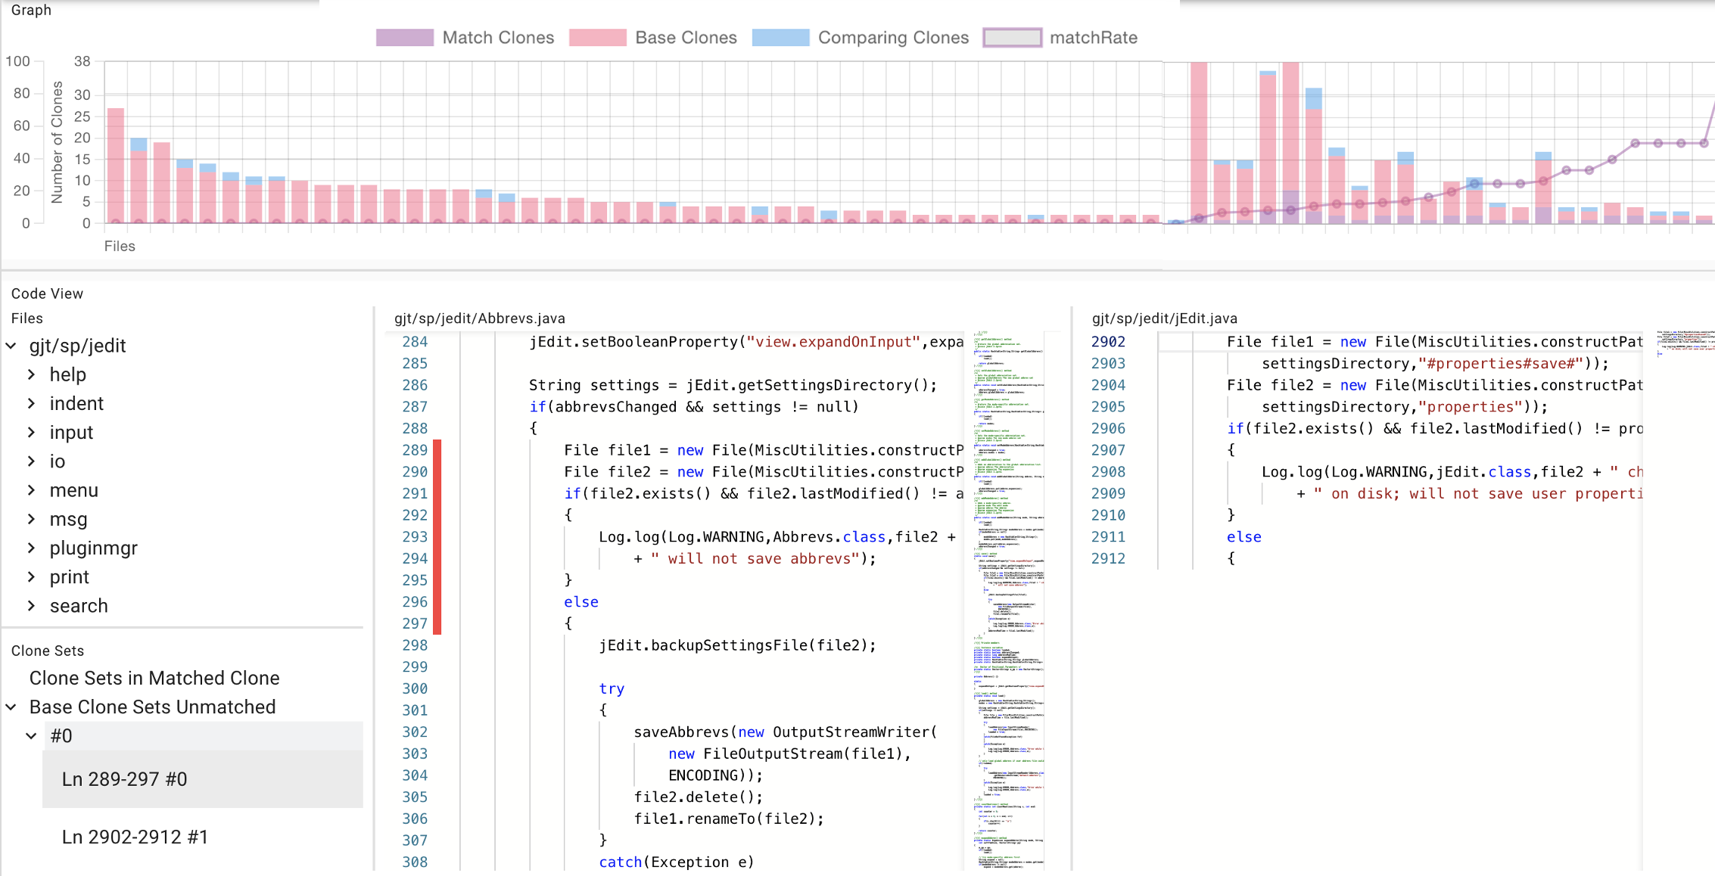
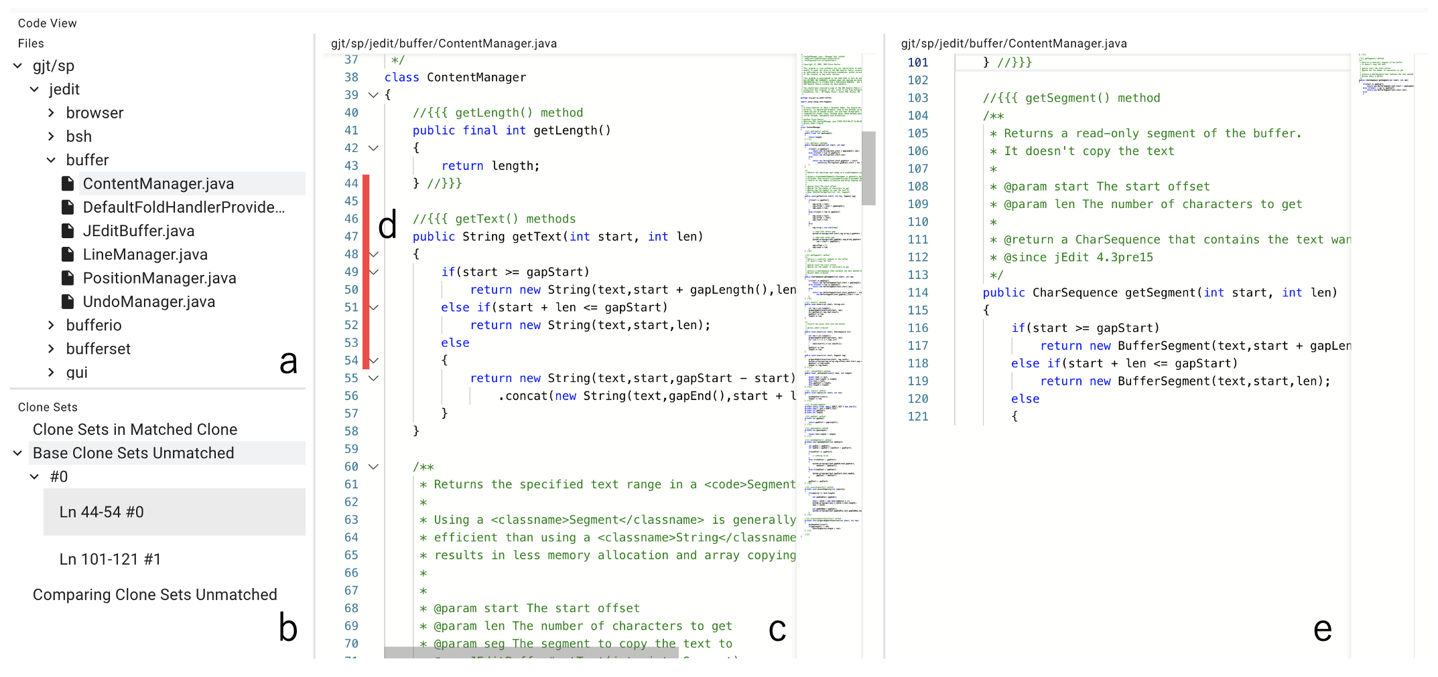
実装ツール
2つの検出結果の CCの一致率とCC検出数を ファイルごとに表示
複合グラフ
CloneSet View
選択ファイルの ソースコード
CCペア
ファイルツリー
選択CC
修正コード片を含む ファイルのCC確認を 画面遷移無しに実現
クローンセット
Notes:
異なる2つのコードクローン検出結果を比較すると，このような画面が表示されます．
画面上部が比較後の一致率とクローン検出数をファイル単位で表示している複合グラフです．
一致率が低い順にソートされ，同じ一致率のファイルでは，クローン検出数が多い順に表示されます．これにより，比較後の全体像の把握が可能です．
また，画面下部はCloneSet Viewです．
ファイルツリーでファイルを選択でき，選択したファイルで検出されたコードクローンのクローンセットを確認することができます．
これにより，ファイル中に存在するコードクローンの確認を画面遷移なしに行うことができます．
それでは，先ほど説明したコードの同時修正の検討を，このツールを使って行う方法を説明します．

Slide 18
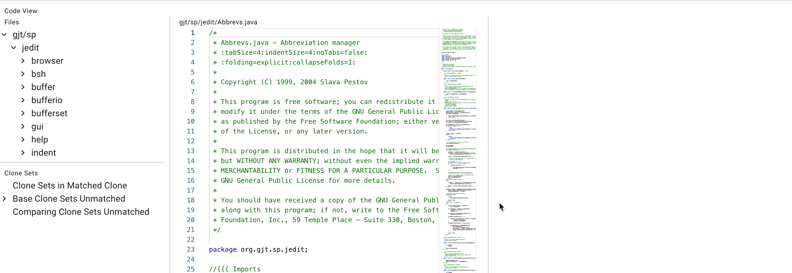
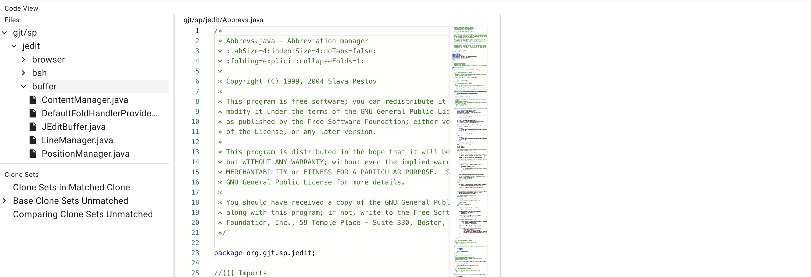
新規機能を使用した同時修正の検討方法
Notes:
まずは，修正するコード片が存在するファイルをファイルツリーで選択します．
すると，ペインが切り替わり，選択したファイルのソースコードと，クローンセットが表示されます．
トグルを展開して，コードクローンを表示し，修正するコード片を含んだクローンセットを見つけます．
見つけら，そのコードクローンを選択します．
ソースコードのペインが切り替わるので，それらのソースコードを確認します．
クローンセット内の全てのコードクローンを確認し，他のクローンセット中に修正するコード片のコードクローンが存在しなければ，同時修正の検討は終了です．

Slide 19
既存ツールと新規ツールの比較
 | 既存ツール | 新規ツール
比較単位 | CCペア | CC
表示単位 | ファイルの組み合わせごと | ファイルごと
ファイル探索 | 複数回のマウスクリック | ファイルツリー
CCの確認 | 散布図とCode Viewの行き来で確認 | クローンセットを確認
表示情報 | ファイルの組み合わせごとの CCペアの差異（割合） | ファイルごとの CCの一致率と合計CC検出数
Notes:
既存ツールと新規ツールの比較です．
比較のメソッド自体は，CCXの既存のものを使用しましたが，既存ツールでは，クローンペア単位で比較していたのに対し，新規ツールでは，コードクローン単位で比較するようにしました．
また，表示単位は，ファイルの組み合わせごとに表示していた散布図に対して，ファイル単位で表示するように変更しました．
実際のユースケースでの作業を見てみると，ファイル探索はファイルツリーで簡単に行うことができるようになり，
コードクローンの確認も複数回の画面遷移が不必要になりました．
また，ファイルの組み合わせごとのクローンペアの差異しか表示できていなかった散布図に対し，クローン検出数も表示できるようにしました．

Slide 20
評価実験
比較対象
散布図を利用した既存ツール，新規ツール
対象ソフトウェア
Sweet Home 3D, jEdit, Process Hacker, snns
使用するCC検出ツール
CCFinderSW, NiCad
修正するコード片のCCの同時修正を検討する状況を想定
修正するコード片は，実際にrevision間で修正されたものが対象
マウスクリック回数，画面遷移回数，確認CC数と その行数を測定
Notes:
作成したツールの評価として，コードの同時修正に必要な工数を測定する実験を行いました．
対象のソースコードは4つのソフトウェアを使用し，CCFinderSWとNiCadを使用してクローン検出を行った結果を比較し，既存ツールと，作成した新規ツールを利用して，コードの同時修正の検討を行いました．
それぞれのツールを使用した同時修正の検討方法は説明した通りです．
確認するコードの対象は，実際にrevision間で修正されたコード片を対象とし，そのコード片を含むコードクローンの同時修正を検討します．
これらの手順を行う際に必要なマウスクリックの回数，画面遷移の回数，確認したコードクローンの数とその行数を測定します．

Slide 21
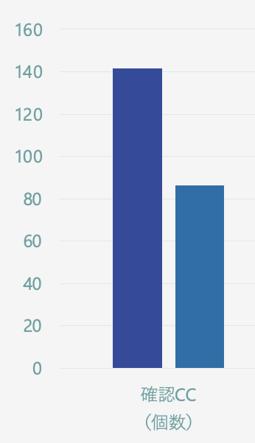
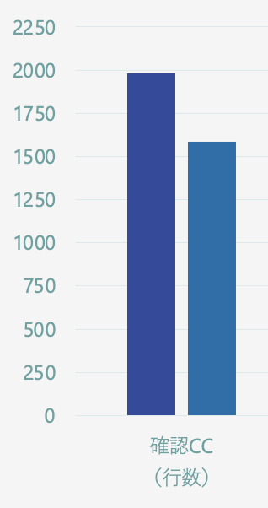




実験結果(平均値)
Notes:
実験結果はこのようになりました．
新規ツールを使用した方が，ファイル探索におけるマウスクリックの回数，全体の画面遷移の回数，確認したコードクローンの個数とその行数が少ないという結果が得られました．

Slide 22
実験結果(平均値)
新規ツールの方が 同時修正の検討に 必要な工数が少ない
39.0%減
19.8%減
96.2%減
93.1%減
Notes:
このことから，新規ツールの方が同時修正の検討に必要な工数が少なく，効率よく修正を行えることが分かりました．

Slide 23
まとめと今後の課題
まとめ
異なるCC検出ツールの結果を比較して表示する手法を提案
ファイルツリー，クローンセット，CC検出数を表示
提案手法を採用したツールをCCXを拡張する形で実装
既存ツールと新規ツールを用いて評価実験
新規ツールの方が，コードの同時修正の工数が少ないことを確認
今後の課題
グラフを利用した重要なCCが含まれるファイルの表示
一致率，検出数以外のメトリクスの追加
Notes:
まとめと今後の課題はこのようになります．
本研究では，異なるコードクローン検出ツールの結果を比較して表示する手法を提案しました．
ファイルツリーやクローンセット，コードクローン検出数を表示することで，既存の問題点を解決しました．
また，それらの提案手法を採用したツールをCCXを拡張する形で実装しました．
さらに，既存ツールと開発したツールの比較実験を行い，開発したツールの方が，コードの同時修正に必要な工数が少ないことを確認しました．
今後の課題としては，グラフにメトリクスを追加し，より重要な情報を開発者に提示することが挙げられます．
以上で発表を終わります．ありがとうございました．

Slide 24
付録

Slide 25
CCX[3]
CC検出, 分析ができるWebアプリケーション
4種類のCC検出ツールを使用可能
同一のソースコードに対して， 異なる2つの検出結果の比較が可能
CCペアの差異を表す散布図を表示
縦横にファイルが並ぶ
ファイルの組み合わせごとにマス目が存在
修正コード片のCCの同時修正を支援
有色点：CCペアあり
無色点：CCペアなし
赤色：差異が大きい
黄色：差異が小さい
緑色：差異なし
[3]松島一樹, et al., CCX: SaaS型コードクローン分析システム. ,コンピュータソフトウェア, vol. 39, no. 4, pp. 129-143, July. 2022.
Notes:
そこで，このような比較機能を備えたCCXに注目しました．
CCXはコードクローン検出や分析がWeb上で行えるWebアプリケーションであり，複数の検出ツールを使用することができます．
また，同一のソースコードに対して，異なる2つの検出結果の比較を行うことができ，クローンペアの差異を表す散布図が表示できます．
この散布図は，縦横にファイルが並び，ファイルの組み合わせごとにマス目が存在します．
色がついている点はそのファイルの組み合わせに置いて，クローンペアが存在していることを表しており，選択することでクローンペアとソースコードを確認することができます．
色がついていない点はクローンペアが存在しないということです．
では，この機能の実際のユースケースである，何らかのコード片の修正時に，そのコードクローンの同時修正を検討する場合を考えていきます．

Slide 26
比較機能を使用した同時修正の検討方法
マスを順に選択し，修正するコード片を含む ファイルを探索
対象ファイルの縦の行の有色点を選択し Code Viewを表示
CCペアのリストを確認
修正するコード片を含む CCペアがあればコードを確認
散布図のページに遷移
2から5を繰り返し，全ての有色点を確認
③
②
⑤
④

Slide 27
既存機能を使用した同時修正の検討方法
ファイルの探索
1つずつマス目をクリックして 対象ファイルを探索
Notes:
この処理を，この比較機能を用いて行おうとすると，
まずは，マス目を一つずつ選択し，ファイルパスを確認して，修正するコード片が存在するファイルを，散布図上から探す必要があります．

Slide 28
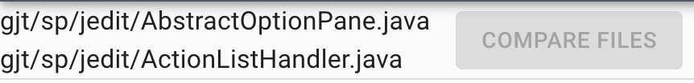
既存機能を使用した同時修正の検討方法
ファイルの探索
1つずつマス目をクリックして 対象ファイルを探索
Notes:
この処理を，この比較機能を用いて行おうとすると，
まずは，マス目を一つずつ選択し，ファイルパスを確認して，修正するコード片が存在するファイルを，散布図上から探す必要があります．

Slide 29

既存機能を使用した同時修正の検討方法
ファイルの探索
1つずつマス目をクリックして 対象ファイルを探索
Notes:
この処理を，この比較機能を用いて行おうとすると，
まずは，マス目を一つずつ選択し，ファイルパスを確認して，修正するコード片が存在するファイルを，散布図上から探す必要があります．

Slide 30
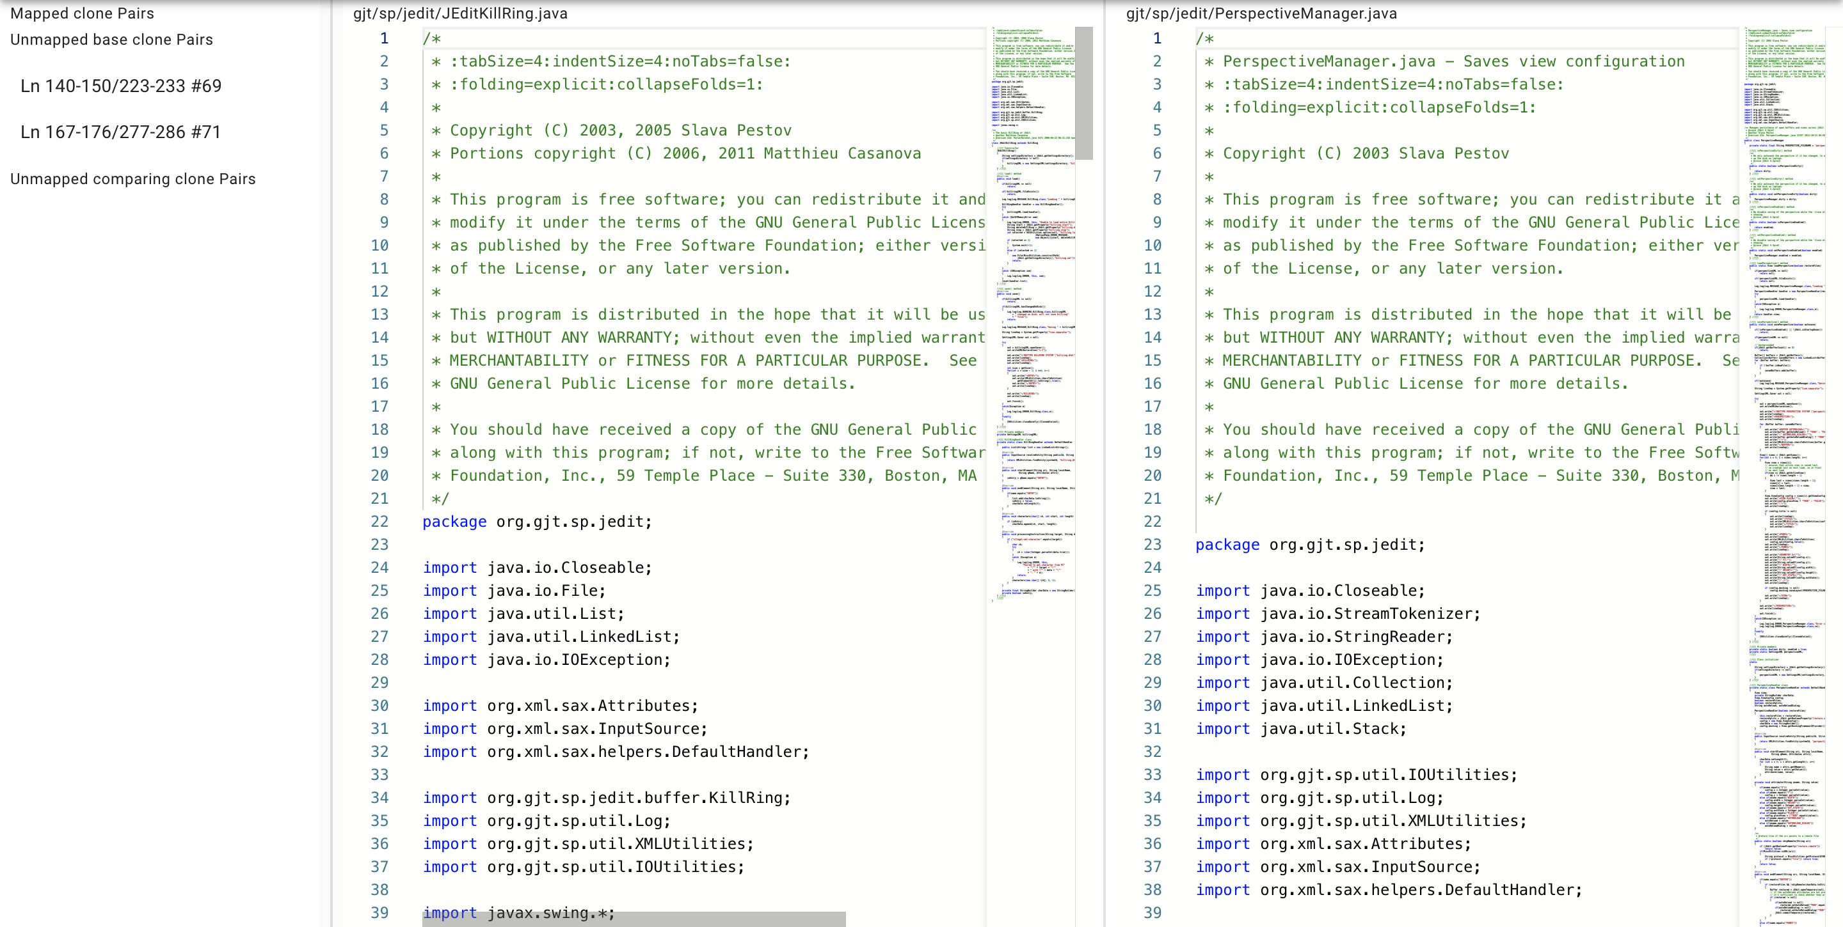
既存機能を使用した同時修正の検討方法
全てのCCペアの確認
Notes:
クローンペアリストを確認することで，修正するコード片のクローンペアを探します．
クローンペアが存在すればそのコードを確認し，同時修正を検討します．
表示された全てのクローンペアを確認し終えたら，散布図表示に戻ります．

Slide 31
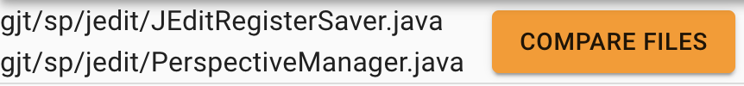
既存機能を使用した同時修正の検討方法
ファイルの探索
1つずつマス目をクリックして 対象ファイルを探索
Notes:
この処理を，この比較機能を用いて行おうとすると，
まずは，マス目を一つずつ選択し，ファイルパスを確認して，修正するコード片が存在するファイルを，散布図上から探す必要があります．

Slide 32
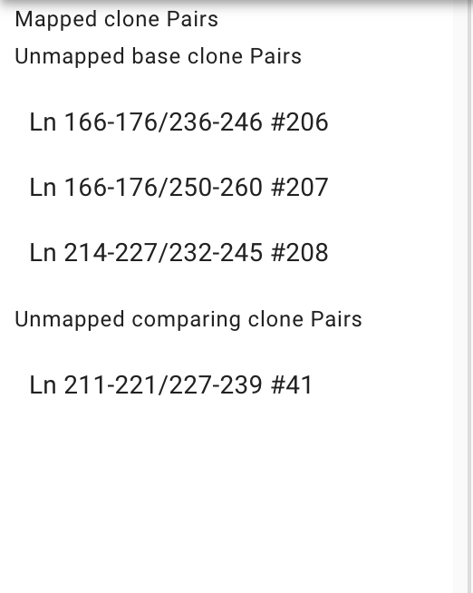
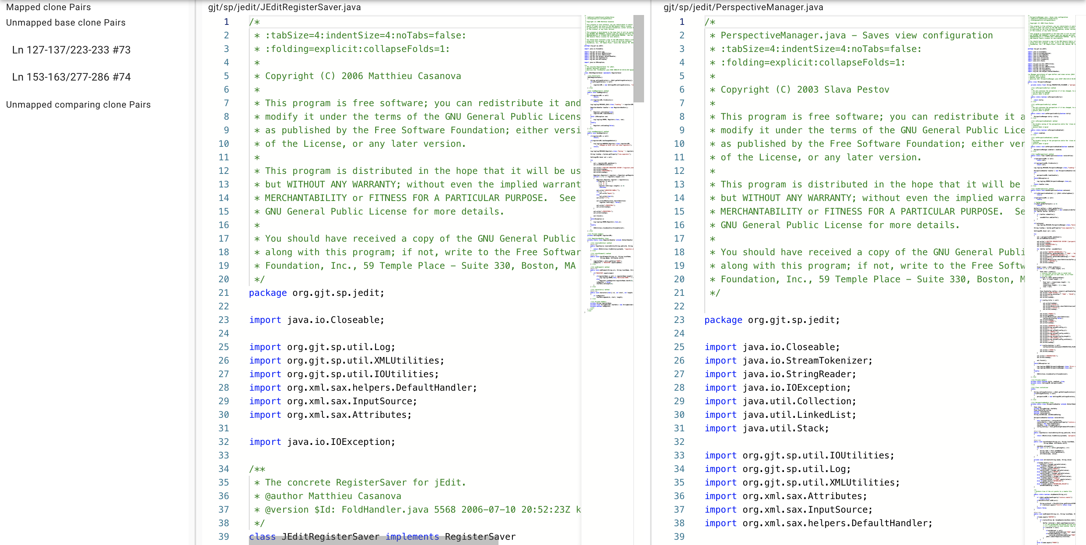
既存機能を使用した同時修正の検討方法
全てのCCペアの確認
Notes:
クローンペアリストを確認することで，修正するコード片のクローンペアを探します．
クローンペアが存在すればそのコードを確認し，同時修正を検討します．
表示された全てのクローンペアを確認し終えたら，散布図表示に戻ります．

Slide 33
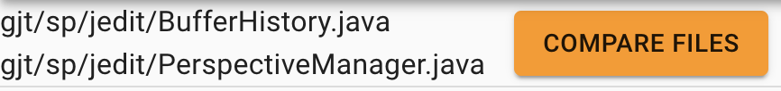
既存機能を使用した同時修正の検討方法
ファイルの探索
1つずつマス目をクリックして 対象ファイルを探索
Notes:
この処理を，この比較機能を用いて行おうとすると，
まずは，マス目を一つずつ選択し，ファイルパスを確認して，修正するコード片が存在するファイルを，散布図上から探す必要があります．

Slide 34
調査手順
1. あるrevisionのコードを4つの検出ツールでCC検出
2. それぞれの検出結果を比較した後，ファイル単位 で検出CC数を計算し，降順にソート
3. 手順1のrevisionと，その次のrevisionの間で 修正が行われたコード片を確認
4. 手順3のコード片を含んでいるCCが，手順1で 検出されているか確認
5. 検出されていれば，そのファイルの手順2での CC数と上位何番目であるかを確認
Notes:
調査手順はこのようになります．
まず，それぞれのJavaアプリケーションのある1つのrevisionを4つの検出ツール全てでコードクローンを検出します．
次に，4つそれぞれの検出結果を比較し，その後ファイル単位で検出コードクローン数を計算し，その値で降順にソートし，ファイルの並び順を決めます．比較の組み合わせは4C2通り，つまり6通りです．
その後，手順1のrevisionと，その次のrevisionの間で修正が行われたコード片を確認します，
そして，手順4では，手順3のコード片を含んだコードクローンが手順1で検出されているかを確認します．
最後に，手順3のコード片を含んだコードクローンが検出されていれば，そのコードクローンが検出されたファイルの手順2でのコードクローン検出数とその値が上位何番目であるかを確認します．

Slide 35
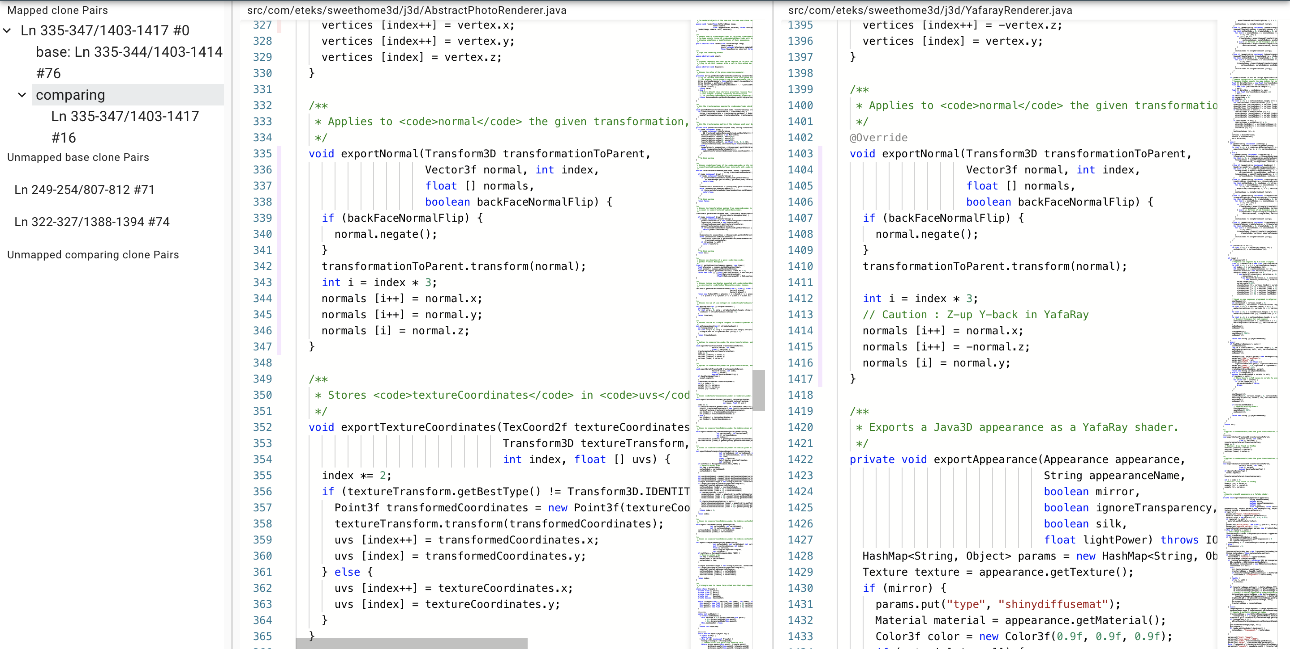
既存のCode View

Slide 36
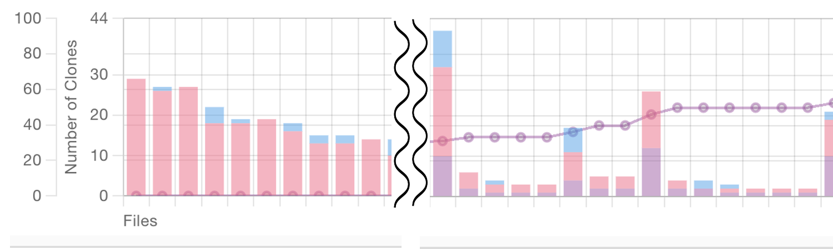
複合グラフ
一致率が低く，CC検出数が多いファイルから順に表示
問題点3を解決
折れ線グラフ
検出CCの一致率をファイル単位で表示
積み上げ棒グラフ
検出CC数をファイル単位で表示
紫：一致したCC数
赤：1つ目の検出結果の不一致CC数
青：2つ目の検出結果の不一致CC数

Slide 37
CloneSet View
ファイルツリーにより，特定のファイル探索が容易に
問題点1を解決
ファイル内で検出されたCCのクローンセットを 1度に確認可能
トグル展開のみで，選択ファイル内で検出された 全てのCCとそのクローンセットを確認可能
CCの確認に 画面遷移が不要
問題点2を解決

Slide 38
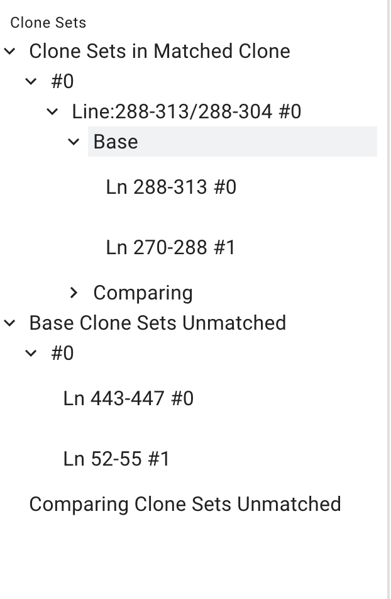
クローンリスト
選択ファイルにおいて，以下の内容を表示
そのファイル内で検出された全てのCCとそのクローンセット
表示順
少なくとも1つ，一致しているCCがあるクローンセット
上記以外の1つ目の検出結果のクローンセット
上記以外の2つ目の検出結果のクローンセット
選択すると，ソースコードで確認可能

Slide 39
新規機能を使用した同時修正の検討方法
ファイルを選択
Notes:
まずは，修正するコード片が存在するファイルをファイルツリーで選択します．

Slide 40
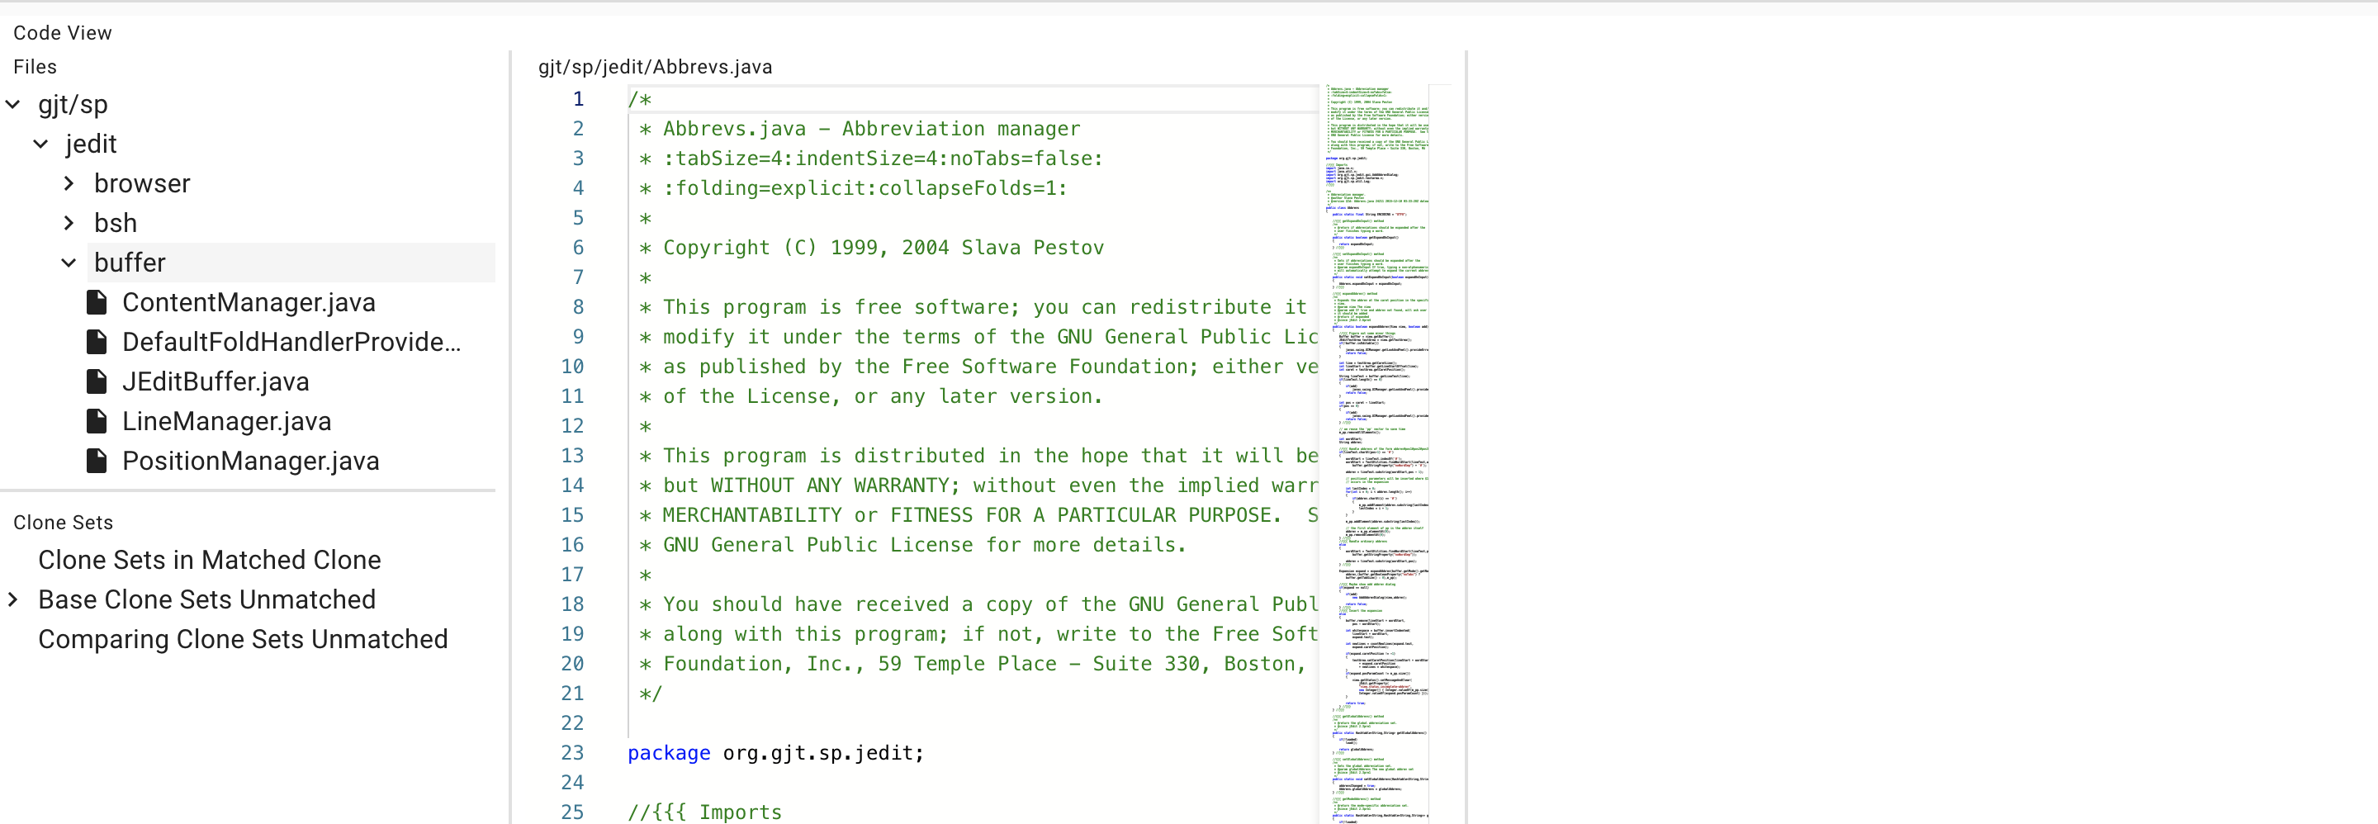
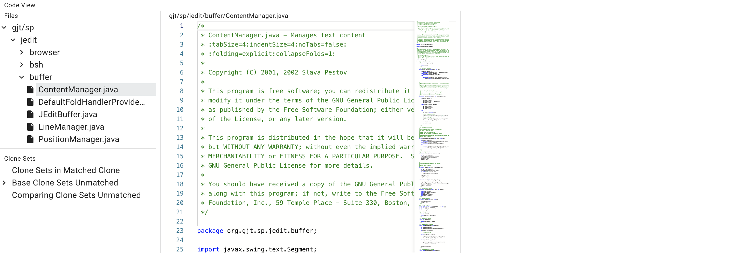
新規機能を使用した同時修正の検討方法
選択ファイルの クローンセットを表示
選択ファイルの ソースコードを表示
Notes:
すると，ペインが切り替わり，選択したファイルのソースコードと，クローンセットが表示されます．

Slide 41
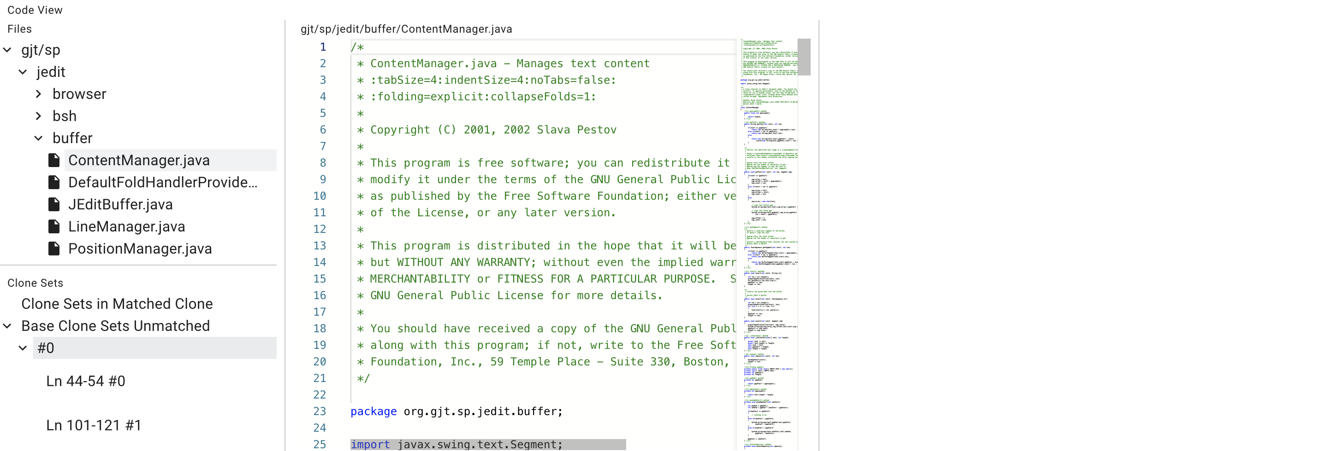
新規機能を使用した同時修正の検討方法
CCを選択
Notes:
トグルを展開して，コードクローンを表示し，修正するコード片を含んだクローンセットを見つけます．
見つけら，そのコードクローンを選択します．

Slide 42
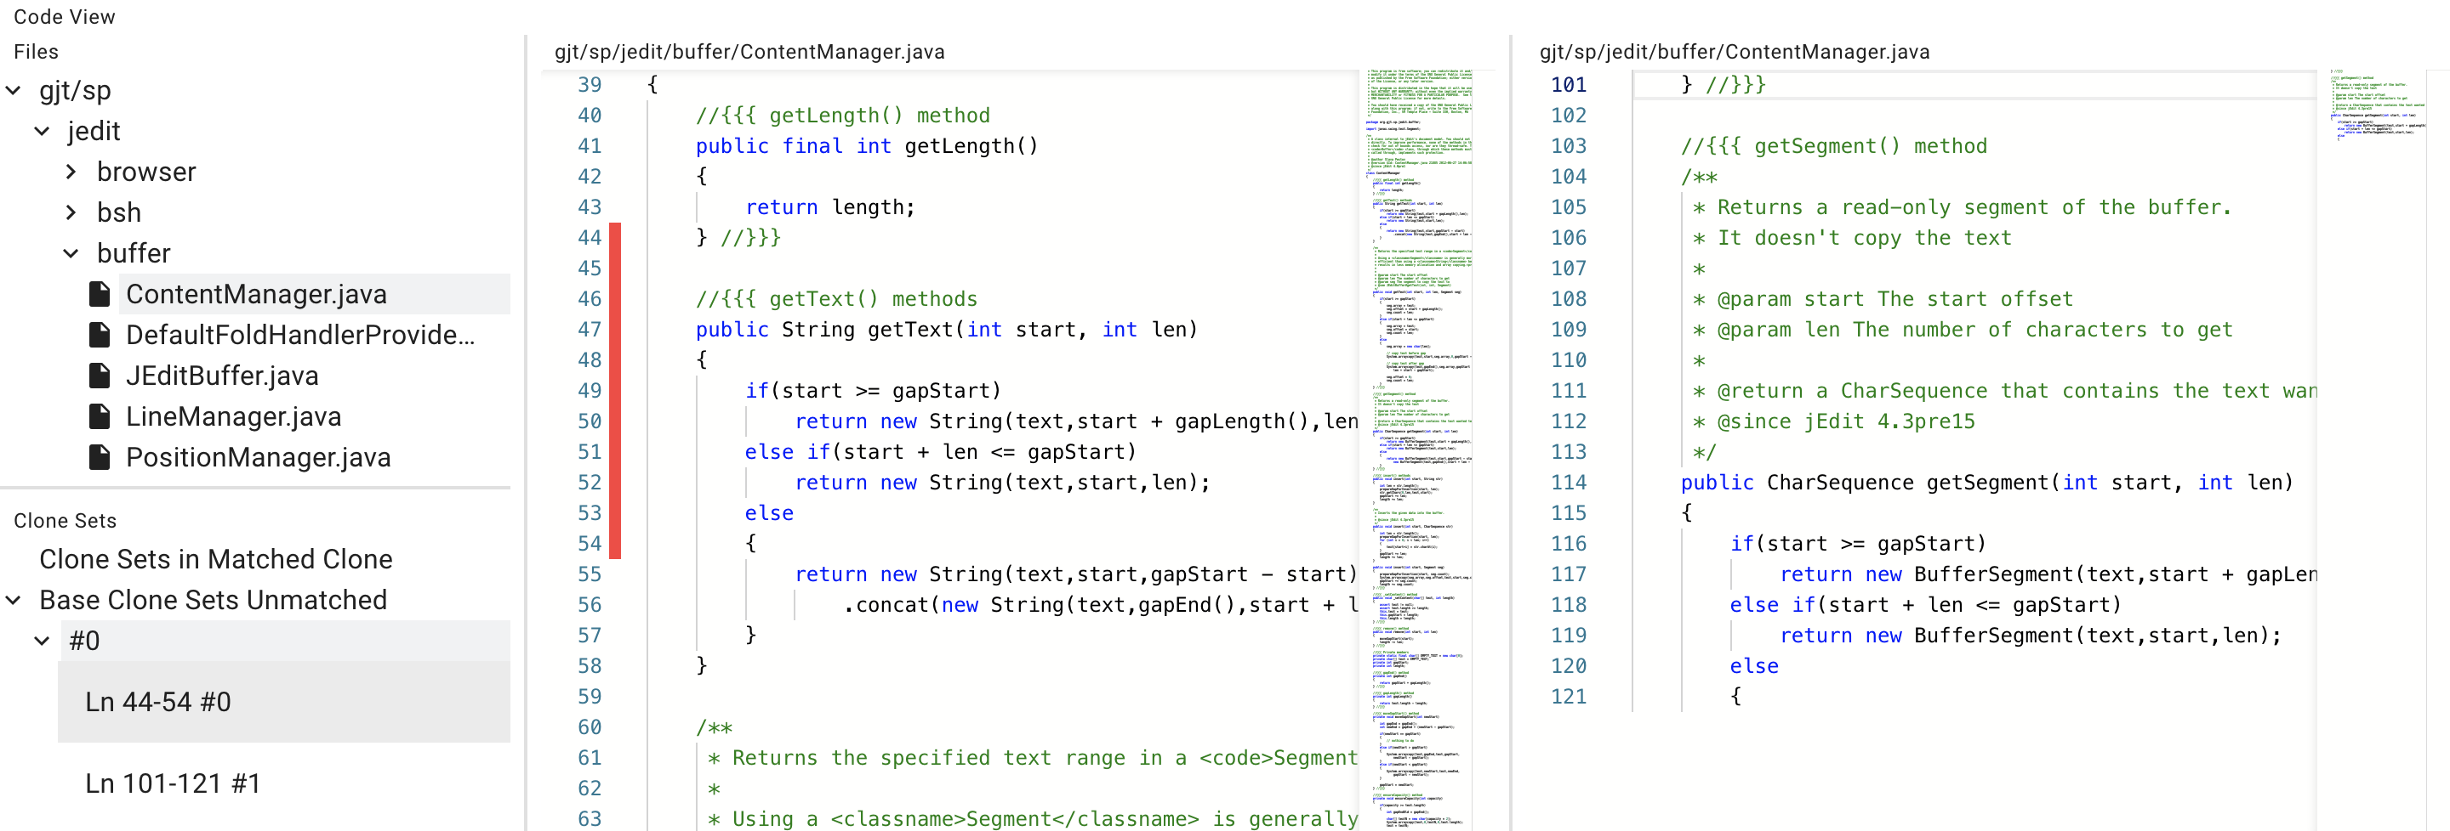
新規機能を使用した同時修正の検討方法
CCを確認
Notes:
ソースコードのペインが切り替わるので，それらのソースコードを確認します．
クローンセット内の全てのコードクローンを確認し，他のクローンセット中に修正するコード片のコードクローンが存在しなければ，同時修正の検討は終了です．

Slide 43
評価実験の流れ（既存ツール使用時）
1. 検出結果を比較し，散布図を表示
2. 散布図上で修正コード片を含むファイルを探索
3. そのファイルの有色点のマスを選択し， 全てのCCペアを確認し，修正するコード片の CCペアを探索
4. 修正するコード片のCCペアを選択して， コードを確認
マウスクリック数
画面遷移回数
確認したCC数とその行数
を測定

Slide 44
評価実験の流れ（新規ツール使用時）
1. 検出結果を比較し，複合グラフと CloneSet Viewを表示
2. 修正コード片を含むファイルが，複合グラフの 左から何番目であるかを計測
3. ファイルツリーで対象のファイルを選択
4. 表示される全てのクローンセットを確認し， 修正するコード片のCCを含むクローンセットを探索
5. 修正するコード片のクローンセットを確認
マウスクリック数
画面遷移回数
確認したCC数とその行数
を測定

Slide 45
実験対象ソフトウェアの詳細
ソフトウェア名 | revision | ファイル数 | LOC | 言語
Sweet Home 3D | r8383 | 260 | 115943 | Java
jEdit | r24577 | 558 | 113826 | Java
Process Hacker | r6322 | 248 | 167863 | C
snns | 714d60 | 149 | 79512 | C

Slide 46
実験結果(Sweet Home 3D)
 | 既存ツール | 新規ツール
複合グラフで左から何番目か | - | 49番目
マウスクリック数（ファイル探索） | 31回 | 2回
マウスクリック数（その他） | 66回 | 97回
画面遷移回数（全体/一部） | 23回/1回 | 1回/3回
確認CC（個数） | 402個 | 239個
確認CC（行数） | 5190行 | 3952行

Slide 47
実験結果(jEdit)
 | 既存ツール | 新規ツール
複合グラフで左から何番目か | - | 78番目
マウスクリック数（ファイル探索） | 67回 | 2回
マウスクリック数（その他） | 6回 | 30回
画面遷移回数（全体/一部） | 5回/1回 | 1回/3回
確認CC（個数） | 68個 | 56個
確認CC（行数） | 1033行 | 886行

Slide 48
実験結果(Process Hacker)
 | 既存ツール | 新規ツール
複合グラフで左から何番目か | - | 66番目
マウスクリック数（ファイル探索） | 74回 | 3回
マウスクリック数（その他） | 42回 | 27回
画面遷移回数（全体/一部） | 27回/1回 | 1回/3回
確認CC（個数） | 52個 | 48個
確認CC（行数） | 1239行 | 1156行

Slide 49
実験結果(snns)
 | 既存ツール | 新規ツール
複合グラフで左から何番目か | - | 13番目
マウスクリック数（ファイル探索） | 65回 | 2回
マウスクリック数（その他） | 4回 | 13回
画面遷移回数（全体/一部） | 3回/1回 | 1回/3回
確認CC（個数） | 44個 | 32個
確認CC（行数） | 463行 | 356行

Slide 50
実験結果(平均値)
新規ツールを使用した方が以下の値が小さいことを確認
ファイル探索におけるマウスクリック回数
全体の画面遷移回数
確認CC数とその行数
 | 既存ツール | 新規ツール
マウスクリック数（ファイル探索） | 59.2回 | 2.2回
マウスクリック数（その他） | 29.5回 | 44回
画面遷移回数（全体） | 14.5回 | 1回
画面遷移回数（一部） | 1回 | 3回
確認CC（個数） | 141.5個 | 86.2個
確認CC（行数） | 1981.2行 | 1587.5行
新規ツールの方が 同時修正の検討に 必要な工数が少ない
Notes:
実験結果はこのようになりました．
新規ツールを使用した方が，ファイル探索におけるマウスクリックの回数，全体の画面遷移の回数，確認したコードクローンの個数とその行数が少ないという結果が得られました．
このことから，新規ツールの方が同時修正の検討に必要な工数が少なく，効率よく修正を行えることが分かりました．

